Slide 1

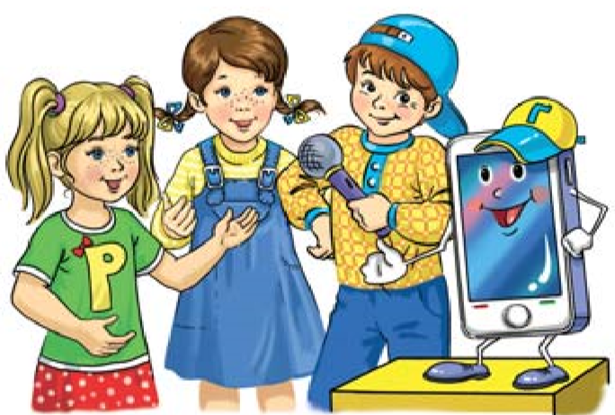
Українська мова
ПЕРЕВІРЯЮ СВОЇ ДОСЯГНЕННЯ
Сьогодні
Урок
№85
Застосування набутих знань, умінь і навичок у процесі виконання компетентнісно орієнтовних завдань

Slide 2
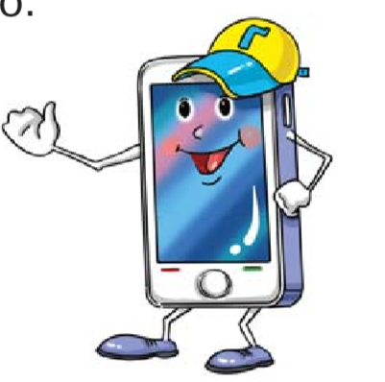
Сьогодні
19.03.2022
ПЕРЕВІРЯЮ СВОЇ ДОСЯГНЕННЯ З ТЕМИ «ЧАСТИНИ МОВИ»
Читалочці, Щебетунчикові, Родзинці і Ґаджикові цікаво, чи вмієш ти розрізняти частини мови. Виконай їхні завдання.
Завдання 1.
Ґаджик пропонує заповнити таблицю. Визнач, які слова пропущено і запиши їх.
ЧАСТИНИ МОВИ
Назва частини мови
Частина мови називає
Відповідає на питання
Приклади
хто?
іменник
предмет
Зошит.
Мої досягнення.
Сторінка
16
що?

Slide 3
Сьогодні
19.03.2022
ПЕРЕВІРЯЮ СВОЇ ДОСЯГНЕННЯ З ТЕМИ «ЧАСТИНИ МОВИ»
Читалочці, Щебетунчикові, Родзинці і Ґаджикові цікаво, чи вмієш ти розрізняти частини мови. Виконай їхні завдання.
Завдання 1.
Ґаджик пропонує заповнити таблицю. Визнач, які слова пропущено і запиши їх.
ЧАСТИНИ МОВИ
Назва частини мови
Частина мови називає
Відповідає на питання
Приклади
який?
прикметник
ознаки
Зошит.
Мої досягнення.
Сторінка
16
яка?

Slide 4
Сьогодні
19.03.2022
ПЕРЕВІРЯЮ СВОЇ ДОСЯГНЕННЯ З ТЕМИ «ЧАСТИНИ МОВИ»
Читалочці, Щебетунчикові, Родзинці і Ґаджикові цікаво, чи вмієш ти розрізняти частини мови. Виконай їхні завдання.
Завдання 1.
Ґаджик пропонує заповнити таблицю. Визнач, які слова пропущено і запиши їх.
ЧАСТИНИ МОВИ
Назва частини мови
Частина мови називає
Відповідає на питання
Приклади
що робить?
дієслово
дію
Зошит.
Мої досягнення.
Сторінка
16
що робити ?

Slide 5
Сьогодні
19.03.2022
ПЕРЕВІРЯЮ СВОЇ ДОСЯГНЕННЯ З ТЕМИ «ЧАСТИНИ МОВИ»
Читалочці, Щебетунчикові, Родзинці і Ґаджикові цікаво, чи вмієш ти розрізняти частини мови. Виконай їхні завдання.
Завдання 1.
Ґаджик пропонує заповнити таблицю. Визнач, які слова пропущено і запиши їх.
ЧАСТИНИ МОВИ
Назва частини мови
Частина мови називає
Відповідає на питання
Приклади
скільки?
числівник
число
Зошит.
Мої досягнення.
Сторінка
16
скільки?

Slide 6

Сьогодні
19.03.2022
ПЕРЕВІРЯЮ СВОЇ ДОСЯГНЕННЯ З ТЕМИ «ЧАСТИНИ МОВИ»
Завдання 2.
Покажи стрілочками, у якому рядку записано відповідні частини мови.
іменники
стоять, малює
прикметники
шість, двадцять
дієслова
діти, сонце
числівники
біля, над, під
Зошит.
Мої досягнення.
Сторінка
16
службові слова
веселий, холодні

Slide 7
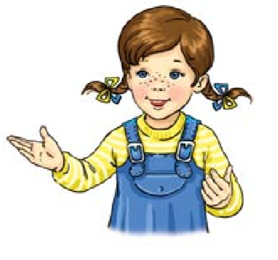
Сьогодні
19.03.2022
ПЕРЕВІРЯЮ СВОЇ ДОСЯГНЕННЯ З ТЕМИ «ЧАСТИНИ МОВИ»
Завдання 3.
Добери прикметники до поданих іменників і запиши.
Україна (яка?) …………………………………………………………......
…………………………………………………………………………….………..
учні (які?) …………………………………………………………............
…………………………………………………………………………….………..
мультфільм (який?) ……………………….…………………............
…………………………………………………………………………….………..
Зошит.
Мої досягнення.
Сторінка
17

Slide 8
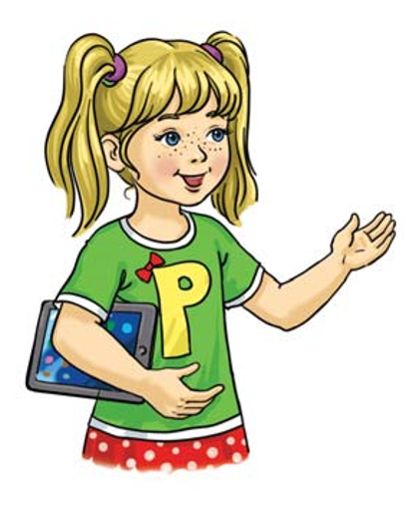
Сьогодні
19.03.2022
ПЕРЕВІРЯЮ СВОЇ ДОСЯГНЕННЯ З ТЕМИ «ЧАСТИНИ МОВИ»
Завдання 4.
Добери прикметники до поданих іменників і запиши.
1. Тиждень має ………… днів.
2. Рік має …………………… місяців.
3. У нас сьогодні ………… уроків.
Зошит.
Мої досягнення.
Сторінка
17

Slide 9
Сьогодні
19.03.2022
ПЕРЕВІРЯЮ СВОЇ ДОСЯГНЕННЯ З ТЕМИ «ЧАСТИНИ МОВИ»
Завдання 5.
Запиши чотири числівники, які закінчуються на –дцять .
Зошит.
Мої досягнення.
Сторінка
17

Slide 10

Сьогодні
19.03.2022
ПЕРЕВІРЯЮ СВОЇ ДОСЯГНЕННЯ З ТЕМИ «ЧАСТИНИ МОВИ»
Завдання 6.
Прочитай текст. Випиши дієслова.
Сашко прокинувся раненько. Зіскочив з ліжка і підійшов до вікна. За вікном щебетали пташки. Вони весело зустрічали новий день.
Зошит.
Мої досягнення.
Сторінка
18

Slide 11
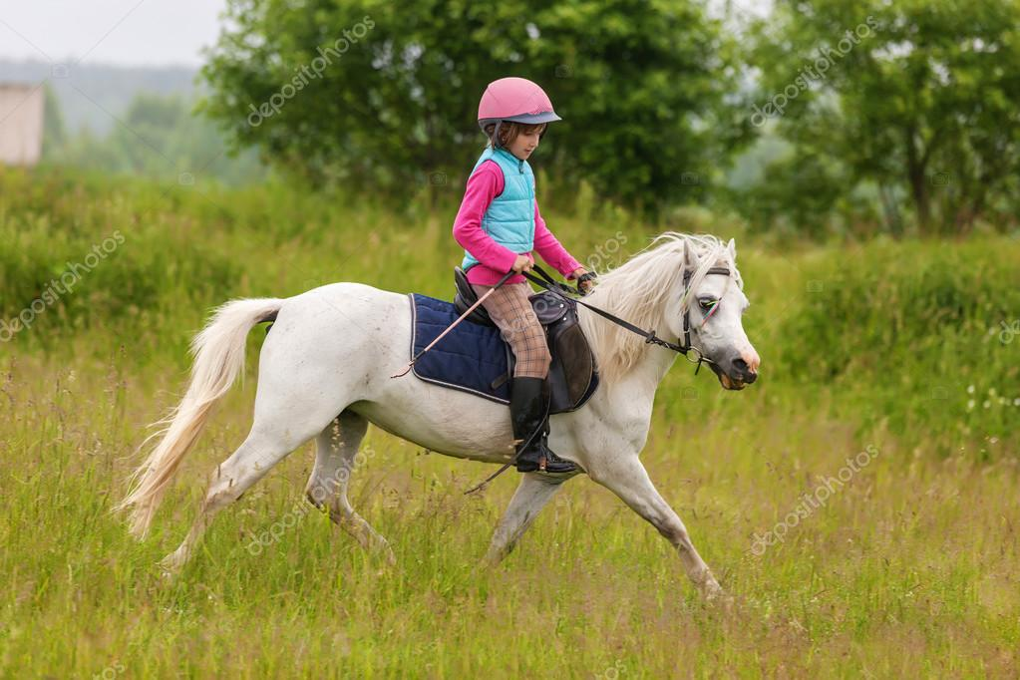
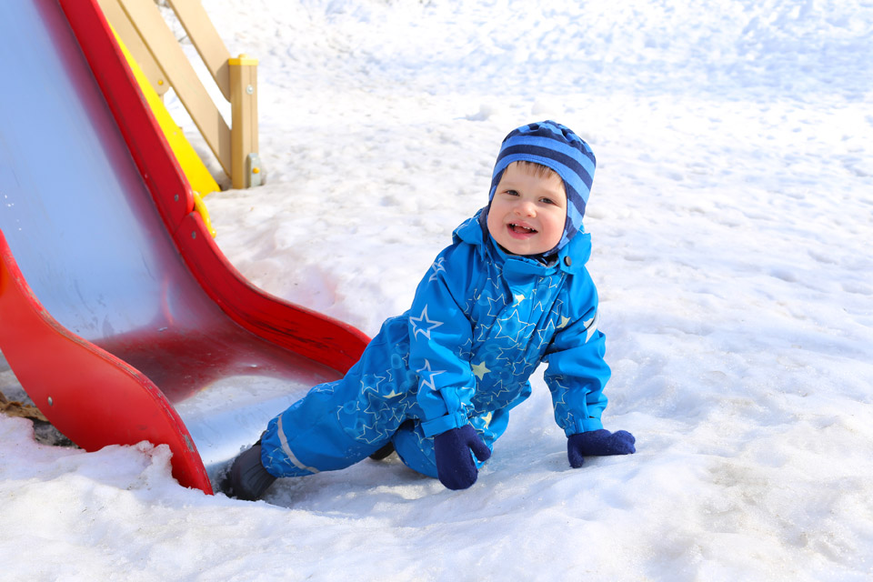
Сьогодні
19.03.2022
ПЕРЕВІРЯЮ СВОЇ ДОСЯГНЕННЯ З ТЕМИ «ЧАСТИНИ МОВИ»
Завдання 7.
Розглянь світлини. Склади за кожною і запиши.
Зошит.
Мої досягнення.
Сторінка
18

